Slide 1
Įsielektrinimas
Alytaus Šaltinių pagrindinė mokykla
Mokinė Aistė Ieva Varpukevičiūtė, 7a
Mokytoja Rasa Kižienė
2017

Slide 2
Turinys
Kas yra įsielektrinimas?
Pirmieji įsielektrinimo reiškiniai.
Elektros mokslo pradininkas.
Kodėl elektrinamės ir kaip to išvengti?
Bandymai
Balionas ir plaukai
Stiklo lazdelė ir šilkinis audinys
Testas
Testo atsakymai
Literatūra

Slide 3
Įsielektrinimas- reiškinys, susijęs su dviejų kūnų sąveika (t. y. trintimi) ir įelektrintų dalelių (elektronų) apsikeitimu.
Vienose medžiagose, jas sudarančių atomų elektronai labai tvirtai sukibę su branduoliais (sąveikos jėga tarp teigiamai ir neigiamai įelektrintų kūnų), o kitose – silpniau. Skirtingų rūšių (ir, tuo pačiu, skirtingų matmenų) atomuose elektronų sąveika su branduoliu – skiriasi. Sąveikaujant dviem skirtingos rūšies medžiagoms, iš vienos jų elektronai peršoka į kitą, įelektrindami ją neigiamai, o elektronų palikta medžiaga įsielektrina teigiamai, nes praradus elektronus, joje lieka nesukompensuotas teigiamasis krūvis.

Slide 4
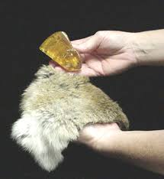
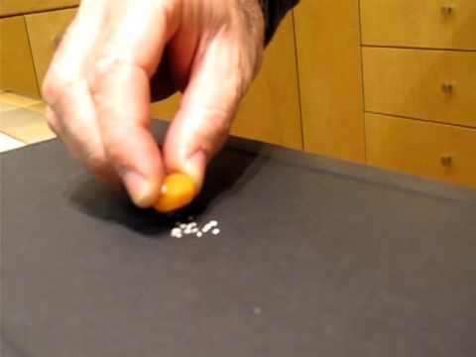
Kai kuriuos įsielektrinimo reiškinius žmonės žinojo dar žiloje senovėje. Maždaug VI a. pr. Kr. graikai pastebėjo, kad gintaras, patrintas vilna, traukia lengvus kūnus: šiaudelius, žemės kruopeles, skiedreles.

Slide 5
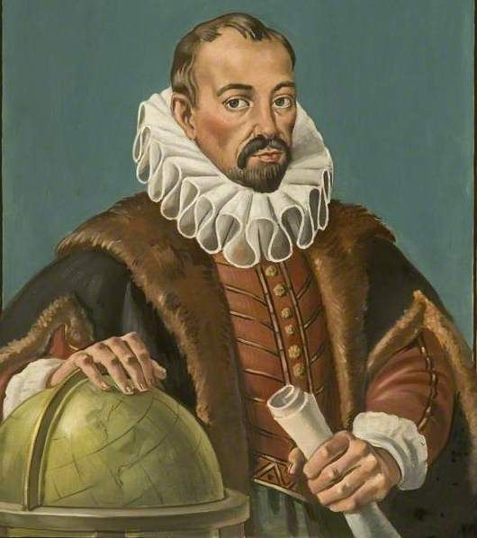
XVI a. anglų fizikas, karaliaus gydytojas Viljamas Gilbertas tirdamas įsielektrinimo reiškinį, įrodė, kad gebėjimas traukti lengvus kūnus būdingas ne tik gintarui, bet ir deimantui, kalnų krištolui, stiklui, sierai, dervai. Šią kūnų savybę mokslininkas pavadino elektrine (prisiminkite: gr. Elektron- gintaras), todėl V. Gilbertą galime vadinti elektros mokslo pradininku.

Slide 6
Labai erzinanti problema: kodėl elektrinamės ir kaip to išvengti?
Vilniaus Gedimino technikos universiteto Fizikos katedros vedėjas prof. Artūras Jukna paaiškino, kad tai lemia oro drėgnumas - sausas oras stipriau įelektrins jame judančius objektus.
Sąveikaujant dviem skirtingos rūšies medžiagoms, iš vienos jų elektronai peršoka į kitą, įelektrindami ją neigiamai, o elektronų palikta medžiaga įsielektrina teigiamai, nes praradus elektronus, joje lieka nesukompensuotas teigiamas krūvis. Toks įsielektrinimas vyks visada, tarpusavyje sąveikaujant dviem kūnams, pvz. šukoms su plaukais ir t.t.

Slide 7
Žmogaus kūno įsielektrinimą gali sustiprinti rūbai. Daugelis sintetinių rūbų labai greitai įsielektrina, prarasdami ar prisijungdami elektronus iš juos supančios aplinkos. Įsielektrinę rūbai limpa prie žmogaus kūno, nes kūną, tuo pačiu, įelektrina priešingo ženklo krūviu, dėl ko ir atsiranda traukos jėga (prilipimas). Dėl rūbo deformacijos, jie gali įsielektrinti netolygiai, t. y. viena rūbo dalis gali įsielektrinti kitos rūbo dalies atžvilgiu, sukaupdama priešingo ženklo krūvius. Tuomet pats rūbas kibirkščiuos, jį deformuojant (t. y. rūbą lankstant, glamžant ar kt.). Sintetinio rūbo išsielektrinimu galima nesunkiai įsitikinti, visiškoje tamsoje jį nusirengiant ar apsirengiant. Kartais jis net šviečia, nuo elektros išlydžių.
Kuo sausesnis oras, tuo jis mažiau pralaidus elektros srovei. Tad sausas oras stipriau įelektrins jame judančius objektus.
Iškrovų galima išvengti arba žymiai sumažinti jų tikimybę, jei patalpoje, kurioje būname/dirbame bus didesnis oro drėgnis.

Slide 8
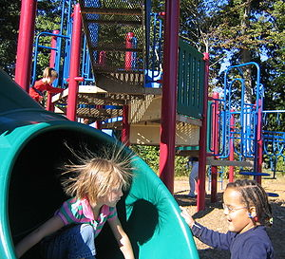

Bandymai

Slide 9
Pirmasis bandymas
Pripūskite balioną ir patrinkite į savo plaukus. Pakelkite balioną šiek tiek nuo plaukų.
Kas atsitiko?
Plaukai toje vietoje, kurioje buvo patrinti balionu, įsielektrino ir pakilo.
Kodėl
Patrynus balioną į plaukus, įvyksta elektronų mainai tarp plaukų ir baliono. Plaukai tampa teigiamo krūvio poliumi, balionas neigiamo (dėl atsiradusios skirtingų krūvių traukos plaukai pakyla).

Slide 10
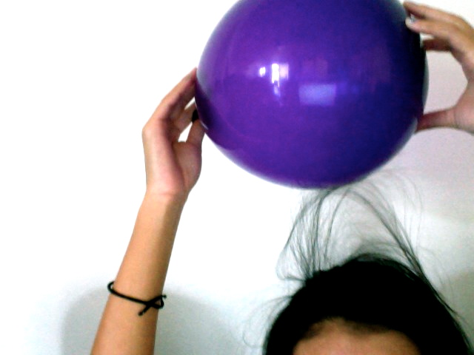
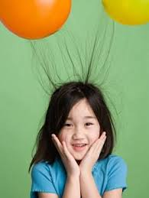

Slide 11
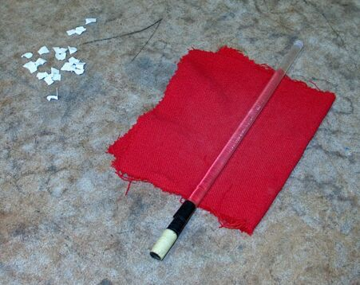
Antrasis bandymas
Stiklinę lazdelę patrinkime į šilkinio audinio skiautę ir priartinkime prie mažų popieriaus gabaliukų. Lazdelė jas pritrauks. Artindami prie skiautelių nepatrintą lazdelę, tokio reiškinio nepamatysime.

Slide 12



Testas

Slide 13
1. Kas pirmasis tyrė įsielektrinimo reiškinį?
A) Albertas Einšteinas
B) Viljamas Gilbertas
C) Izaokas Niutonas

Slide 14
2. Kuriame amžiuje buvo pastebėtas įsielektrinimo reiškinys?
A) ѴІІ a. iki Kr.
B) ѴІ a. po Kr.
C) ѴІ a. iki Kr.

Slide 15
3. Kas pirmieji pastebėjo įsielektrinimo reiškinį?
A) Egiptiečiai
B) Ispanai
C) Graikai

Slide 16
4. Kas yra įsielektrinimas?
A) Tai reiškinys, susijęs su dviejų kūnų sąveika ir neįelektrintų dalelių apsikeitimu.
B) Tai reiškinys, susijęs su elektros srovės sąveika ir dalelių apsikeitimu.
C) Tai reiškinys, susijęs su dviejų kūnų sąveika (t. y. trintimi) ir įelektrintų dalelių (elektronų) apsikeitimu.

Slide 17
5. Ką įrodė Viljamas Gilbertas savo tyrimais?
A. Įrodė, kad ne tik gintaras geba traukti lengvus kūnus
B. Įrodė, kad gintaras vienintelis geba traukti lengvus kūnus
C. Įrodė, kad gintaras gydo, traukdamas lengvus kūnus

Slide 18
6. Gintaras traukia lengvus kūnus
A) patrynus į medieną
B) patrynus į vilną
C) patrynus į metalą

Slide 19
7.Kas atsitiks patrynus stiklo lazdelę į šilkinį audinį ir pridėjus prie mažų popieriaus gabaliukų?
A) Maži popieriaus gabaliukai prisitrauks prie lazdelės
B) Maži popieriaus gabaliukai trauksis nuo lazdelės
C) Nieko nenutiks

Slide 20
8. Kaip įelektrina medžiagą elektronas peršokęs iš vienos medžiagos į kitą?
A) Įsielektrina teigiamai
B) Įsielektrina neigiamai
C) Niekas nepasikeičia

Slide 21
9. Kaip įsielektrina elektronų palikta medžiaga?
A) Teigiamai
B) Neigiamai
C) Niekas nepasikeičia

Slide 22
10.Kas nutinka balioną patrynus į plaukus?
A) Plaukams nieko nenutinka
B) Balionas sprogsta
C) Plaukai pakyla

Slide 23

Testo atsakymai
1.B
2.C
3.C
4.C
5.A
6.B
7.A
8.B
9.A
10.C

Slide 24
Literatūra
https://www.fizika.lm.lt/content/view/778/69/
http://www.delfi.lt/sveikata/sveikatos-naujienos/labai-erzinanti-problema-kodel-elektrinames-ir-kaip-to-isvengti.d?id=67668612

